Slide 1
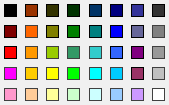
AmpR
PCMV IE
pcDNA3.1
5428 bp
Esp3I
bGH
polyA
pUC
ori
F1
f1
ori
R1
PSV40
BamHI
SV40
polyA
NeoR
Mutation

Slide 2
F1
EGFP
1
1
1
R1
F1
CMV promoter
EGFP
R1

